Slide 1
РЕДОСЛИЈЕД РАЧУНСКИХ ОПЕРАЦИЈА

Slide 2
Поновимо правила
Ако у изразу, без заграда, има операција сабирањa и множења, најприје се множи, а затим сабира.
Ако у изразу, без заграда, има операција одузимања и множења, онда се најприје множи, а затим одузима.

Slide 3
1. Израчунај:
38 + 30 = 68
31 – 12 = 19
48 - 35 = 13
56 + 17 = 73
38 + 6 ⋅ 5 =
31 – 4 ⋅ 3 =
8 ⋅ 6 – 35 =
7 ⋅ 8 + 17 =

Slide 4
2. Oд броја 74 одузми производ
бројева 6 и 4.
74 – 6 ⋅ 4 = 74 – 24 = 50

Slide 5
3. Први сабирак је производ бројева 4 и 8, а други сабирак је број 34. Израчунај збир.
4 ⋅ 8 + 34 = 32 + 34 = 66

Slide 6
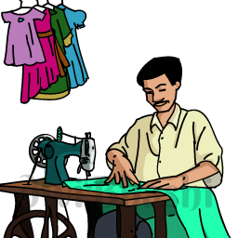
4. Кројач је имао 40 m материјала. Сашио је 4 одијела и за свако је потрошио по 3 m.
Колико је метара материјала остало?
40 – 4 ⋅ 3 = 40 – 12 = 28
Одговор: Остало је 28 метара материјала.

Slide 7
Задатак за самосталан рад
За колико је производ бројева 6 и 9 мањи од броја 93?
Горан је имао 7 кликера, а Марко 6 пута више. Колико кликера имају заједно?

